Slide 1
Homepage Dev
project

Slide 2
20260316
노코드 웹빌더 플랫폼
아임웹
개발자(판매자)
↓
고객 A의 사이트 → 고객 A가 직접 아임웹 요금제 가입 (월 1.6~4만원)
고객 B의 사이트 → 고객 B가 직접 아임웹 요금제 가입
고객 C의 사이트 → 고객 C가 직접 아임웹 요금제 가입

Slide 3
플랫폼 디비 방식
[판매자 화면에서]
"게시판 추가" 버튼 클릭
↓
[플랫폼 내부에서 자동으로]
1. posts 테이블에 site_id = 'AAA' 로 공간 확보
2. 게시판 설정 저장
(제목 표시여부, 댓글 허용여부 등)
3. API 엔드포인트 자동 생성
GET /api/AAA/posts ← 목록 조회
POST /api/AAA/posts ← 글 작성
PUT /api/AAA/posts/:id ← 글 수정
DELETE /api/AAA/posts/:id ← 글 삭제
4. 화면에 게시판 UI 자동 렌더링

Slide 4
🎯 노코드 웹빌더 플랫폼 — 초기 방향 정리

Slide 6
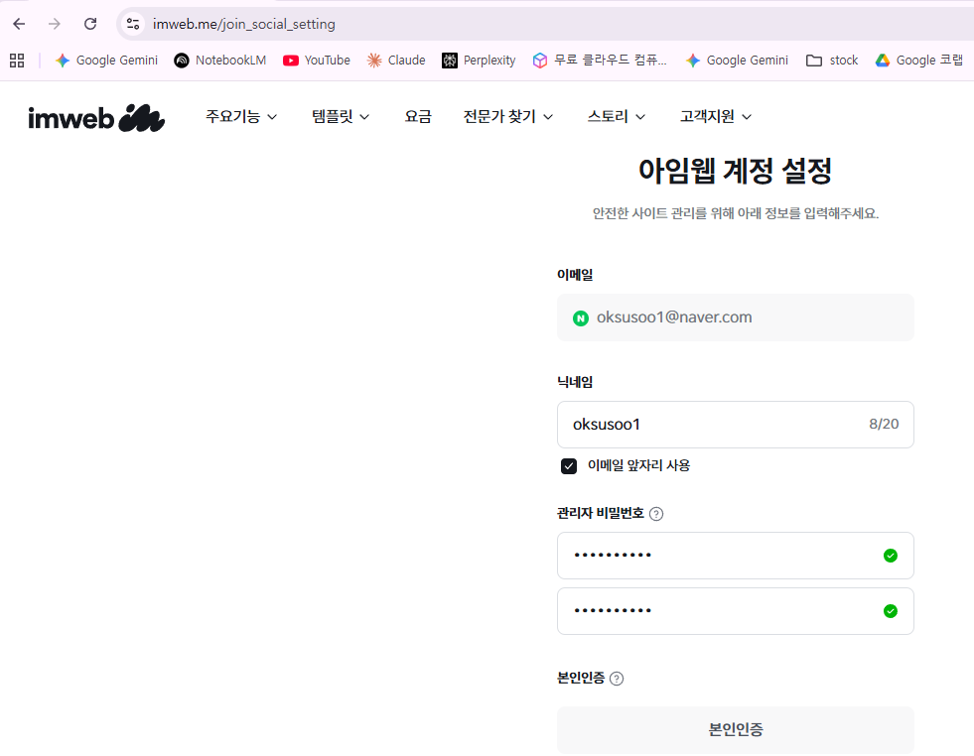
20251116
홈페이지 제작 biz
Imweb 제작플렛폼
Pc2848pu1!

Slide 7
시장조사

Slide 8
경쟁업체
// 솔바 : https://www.solvaaa.com/
https://www.coupang.com/vp/products/9024915584?itemId=26466605196&vendorItemId=93441828788&q=%ED%99%88%ED%8E%98%EC%9D%B4%EC%A7%80%EC%A0%9C%EC%9E%91&searchId=d97c227133450998&sourceType=search&itemsCount=36&searchRank=24&rank=24&traceId=mi2sw11p

Slide 10
수익모델
유지관리
신규개발
템플릿
커스텀

Slide 11
